Slide 1
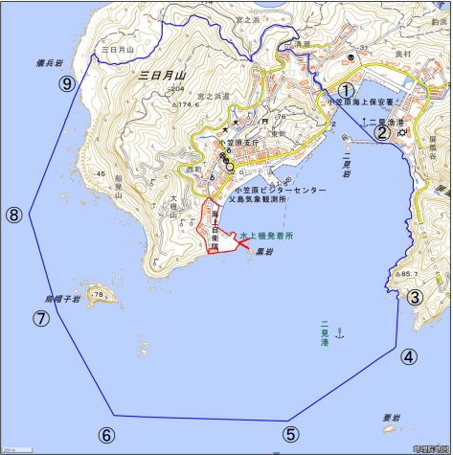
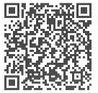
海上自衛隊父島基地分遣隊の区域及びその周囲おおむね１０００メートルの地域上空は小型無人機等飛行禁止法の定めによりドローン等の飛行が禁止されています
同法に違反した場合には、警察官等による安全確保措置の対象となるほか、
「１年以下の拘禁刑または５０万円以下の罰金」が科せられる場合があります。
罰則等の適用区域
〇左図の赤線及び黄色線で囲まれた区域は罰則等の対象と
なります。
〇赤色線で囲まれる区域でのドローン等の飛行は１０営業
日前までに父島基地分遣隊へ書面で申請して同意を得る
必要があり、あわせて４８時間前までに小笠原警察署、
小笠原海上保安署（飛行空域に海上が含む場合）への書
面による通報が必要です。
〇黄色線で囲まれる区域（赤色区域を除く）でドローン等
を飛行させる場合は、土地所有者等の許可を得た後に、
４８時間前までに小笠原警察署、小笠原海上保安署
（飛行空域に海上が含む場合）及び父島基地分遣隊への書
面による通報が必要です。また、海上は１０営業日前ま
でに父島基地分遣隊へ書面で申請して同意を得る必要が
あります。
海上自衛隊
父島島内でのドローン等の飛行は、罰則等の適用区域以外の場所も、土地所有者、管理者等の許可が必要です。詳細は観光協会ホームページでご確認ください。
防衛省HP
飛行を行う場合の手続き等については、防衛省ＨＰをご覧いただくか、
海上自衛隊父島基地分遣隊までお問い合わせください。
【問合せ先】海上自衛隊父島基地分遣隊 ☎０４９９８－２－２０２７
２０２６年７月 作成

